Slide 1






Technologický a Inovačný Park
Univerzity P. J. Šafárika v Košiciach UPJŠ (TIP-UPJŠ)

Slide 2
Motivácia
Reakcia Univerzity P. J. Šafárika na súčasný a predpokladaný vývoj spoločnosti – hľadáme riešenie pre výraznú kvalitatívnu zmenu/rozvoj UPJŠ
Štvrtá priemyselná revolúcia (4PR) povedie ku globálnej/unikátnej transformácii celého výrobného, riadiaceho a sociálneho systému spoločnosti
Veda a technológie
4PR je charakterizovaná fúziou technológií, ktorá bude stierať hranice medzi digitálnymi, fyzikálnymi a biologickými systémami, a teda konvergenciou fyzikálneho, digitálneho a biologického priestoru (Bio – Nano - Info).
Je charakterizovaná „rekombinantnými inováciami“ – kombináciami technológií
Prelomové rekombinantné technológie sa očakávajú hlavne v oblastiach: umelej inteligencie, robotiky, autonómnych vozidiel, 3-D tlače, nanotechnológií, biotechnológií/biomedicíny, progresívnych materiáloch a kvantovom počítaní
Fúzia/výraznejšie prepojenie lekárskych a prírodných vied

Slide 3
TIP-UPJŠ v štruktúre UPJŠ
Moderná univerzita stojí na synergii troch pilierov: „moving-up triangle“
TRANSFER TECHNOLÓGIÍ
Oblasť, ktorú je potrebné na UPJŠ
profesionálne rozvinúť
Fungujúci „eko-systém“
(efektívny prienik medzi piliermi)
aktívny absolvent na trhu práce
kapitalizovateľná veda/výskum
inovatívna výučba
VZDELÁVANIE
VEDA
Technologický a Inovačný Park UPJŠ
(TIP-UPJŠ)

Slide 4
CIELE TIP-UPJŠ
Hlavný cieľ:
VYTVORENIE MODERNÉVO VEDECKÉHO-APLIKAČNÉHO CENTRA MEDZINÁRODNEJ ÚROVNE
Míľniky:
  Krátkodobý cieľ: ľudský potenciál:
          Reintegrácia – slovenskí odborníci zo zahraničia
          Zahraniční odborníci – v rámci medzinárodných projektov (post-doc, ERA chair...)
  Strednodobý cieľ: konkurencieschopnosť v medzinárodnom prietorte (veda i technológie)
  Dlhodobý cieľ: výrazne prispieť ku kreovaniu high-tech priemyslu v regióne i na Slovensku
TIP-UPJŠ je centrom vedecko-technologickej excelencie na UPJŠ v oblasti biomedicíny, biotechnológií, informačných technológií a pokročilých materiálov. Hlavným poslaním TIP-UPJŠ je vybudovanie významného európskeho strediska kapitalizovateľného výskumu a aplikácií, s efektívne fungujúcim zázemím pre podnikateľské aktivity v high-tech priemysle.

Slide 5
CIELE TIP-UPJŠ
Partikulárne ciele TIP-UPJŠ:
  Medzinárodne akceptovateľná úroveň moderného kapitalizovateľného výskumu v limitovanom počte zameraní
  Vysoký potenciál pre transfer technológií s výstupmi cez vlastné start-up spoločnosti
  Reálna spolupráca s high-tech priemyslom v uvedených oblastiach
  Členstvo v Európskych vedeckých (ERA ) a technologických (ETP) sieťach
  Vysoký potenciál v príspevku k rastu regionálnej/národnej ekonomiky a rastu zamestnanosti (cez vytvorenie nadštandardných podmienok pre investorov do high-tech sféry prostredníctvom ponuky výsledkov kapitalizovateľného výskumu)
Na čom stavať? - na výsledkoch implementácie projektov CELIM (FP7), MEDIPARK, TECHNICOM, PROMATECH (ŠF EU)

Slide 6


Technologický a Inovačný Park UPJŠ v Košiciach (TIP-UPJŠ)
Vychádza s implementácie projektov | CELIM | MEDIPARK |  | TECHNICOM |  | PROMATECH
Vytvorenie technologicko-inovačných centier ako jeden z výsledkov implementácie projektov | Centrum Interdisciplinárnych Biovied (CIB) | Centrum Experimentálnej, Translačnej a Klinickej Medicíny (CETCM) |  | Centrum Informatiky a Informačných technológií (CIIT) |  | Centrum Progresívnych Materiálov (CPM)
Zamerania (rozpracované do projektov) – nové technológie | Nano-medicína Starnutie Životné prostredie | Regeneračná medicína Personalizovaná medicína Biobanka |  | Informačné a znalostné systémy Kybernetická bezpečnosť Komunikačné a kolaboračné systémy Umelá inteligencia |  | Biokompatibilné materiály Nanotechnológie
Priestor pre spoločenské vedy | technológie vs spoločnosť - sociológia, psychológia, právo, etika... – „responsible system of society governance/regulation“,
FREE zóna: | Na osobnostiach založené vedecké projekty (predovšetkým reintegranti a mladí ľudia z košických vedeckých inštitúcií) – možnosť 2-3 ročných pobytov v TIP-UPJŠ..... tí najlepší dostanú možnosť byť zaradení do TIP štruktúry
Experimentálna infraštruktúra (core facilities) | Centrálne unikátne experimentálne laboratóriá (core facilities) Výpočtový cloud Ďalšie experimentálne zariadenia v jednotlivých laboratóriách TIP-UPJŠ
Technologický transfer | start-up inkubátor |  | start-up akcelerátor |  | spin-off SAFTRA photonics s.r.o. – SME H2020 projekt MultiplexDX Ltd – start-up award .....
Administratívna podpora: | Projektové, právne a finačné oddelenie, marketing, intelektuálne vlastnícstvo (IPR), vzťah s verejnosťou (PR).....

Slide 7
PROJEKTOVÍ PARTNERI
NAŠI PARTNERI V JEDNOTLIVÝCH ZAMERANIACH
Nano-medicína | Regeneračná medicína | Personalizovaná medicína | Životné prostredie | Infraštruktúra
EPFL Lausanne, Switzerland UZH Zurich, Switzerland Ústav polymérov, SAV | Joint Encapsulation Consortium Juvenile Diabetes Research Foundation, USA Chicago Diabetes Project, USA University of Illinois, Chicago, USA CellTrans, Inc Chicago, USA Montreal University, CND MIT, USA Otsuka Pharmaceutical Factory, Inc., JPN Kyushu University, Fukuoka, JPN Bioencapsulation Research Group, Nantes, FR Norwegian University of Science and Technology (NTNU), Trondheim, Norway Ústav makromolekulárnej chémie AV ČR | National Cancer Institute, USA National Institute on Aging, USA National Institute of Arthritis and Musculoskeletal and Skin Diseases, USA Rockefeller University, USA University of Iceland, Island University of Southern Denmark Hadassah Medical Center, The Hebrew University of Jerusalem, Izrael | Metawater, JPN SURFACE, Nemecko RECETOX, ČR Renishaw, GB | Infraštruktúrna sieť: Euro-BioImaging
Cieľ: Príprava spoločných projektov predovšetkým v schéme H2020 (teaming, twinning...), ale i aplikačných schémach

Slide 8
CIELE TIP-UPJŠ
Technologický a Inovačný Park
(TIP-UPJŠ)
„Technology – driven, human - centered“
technológie
spoločnosť

Slide 9
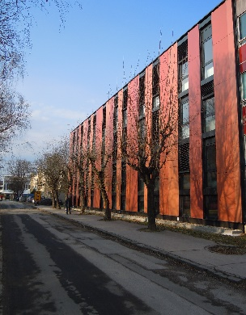
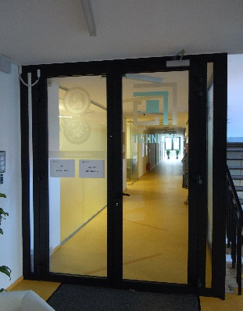
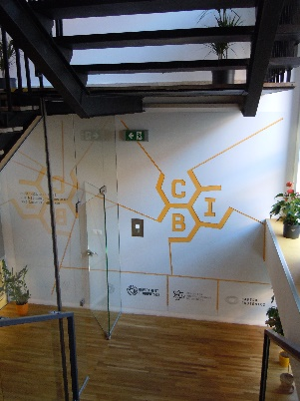
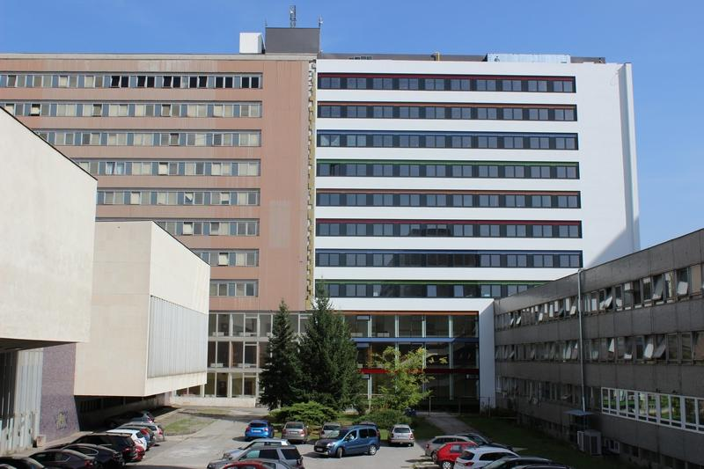
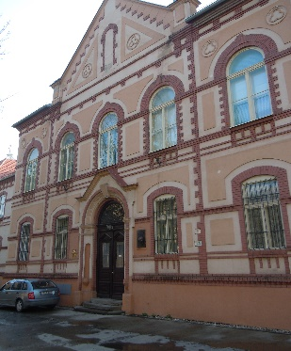

Lokalizácia TIP-UPJŠ
Súčasnosť: TIP-UPJŠ je lokalizovný na troch miestach
              CIIT & CIB – PF UPJŠ, Jesenná 5
  CETCM – LF UPJŠ, Tr. SNP1
  CPM – PF UPJŠ, Park Angelinum
Cieľ: nový technologický pavilón

Slide 10
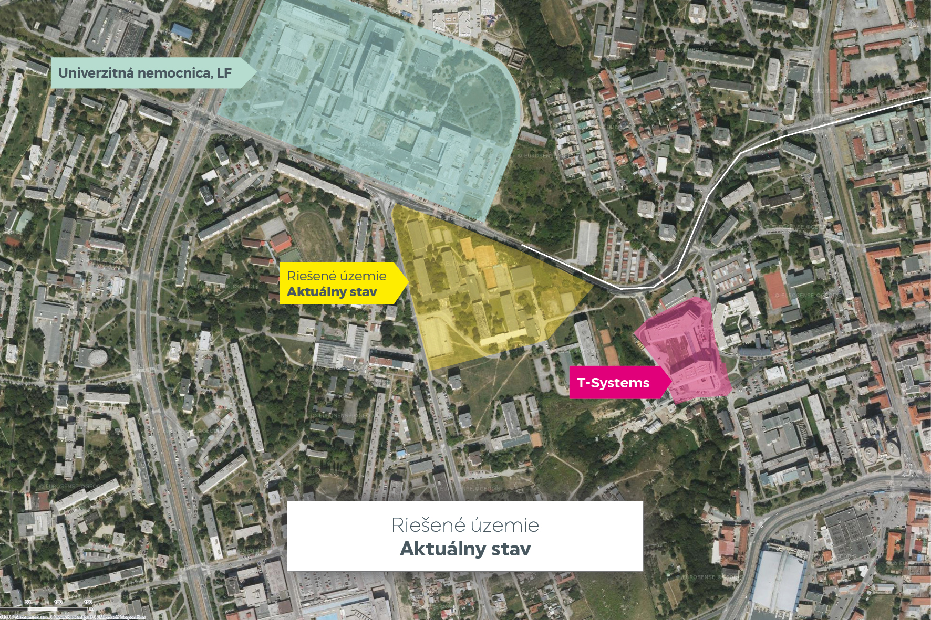
Bio
Nano
Info

Slide 11


Slide 12


Slide 13
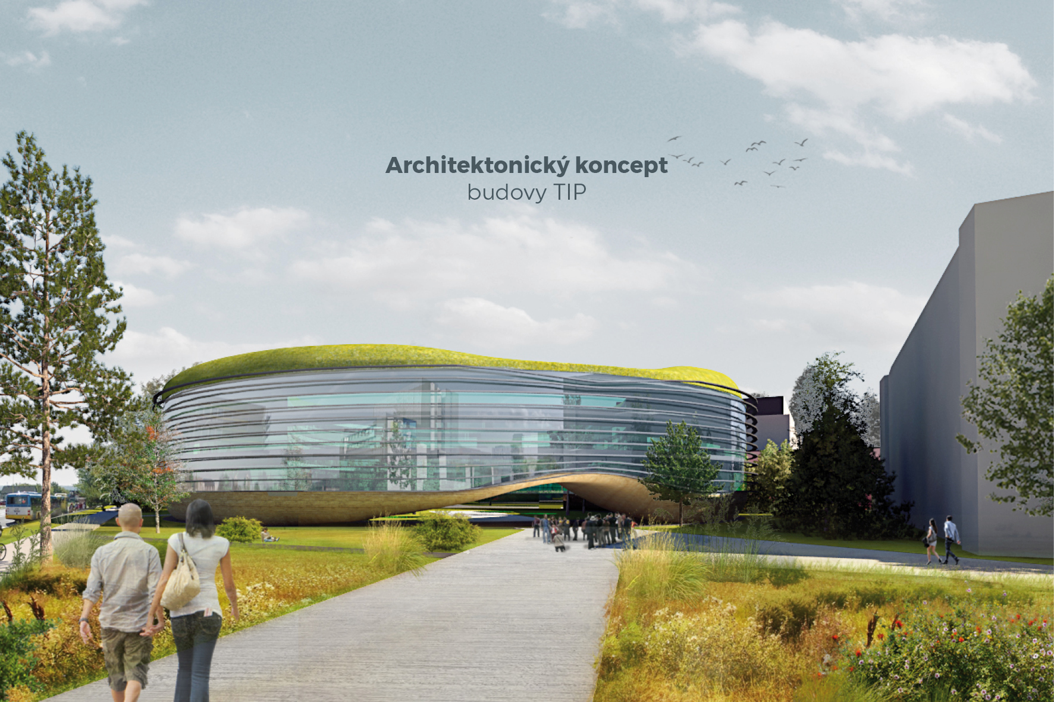

Slide 14
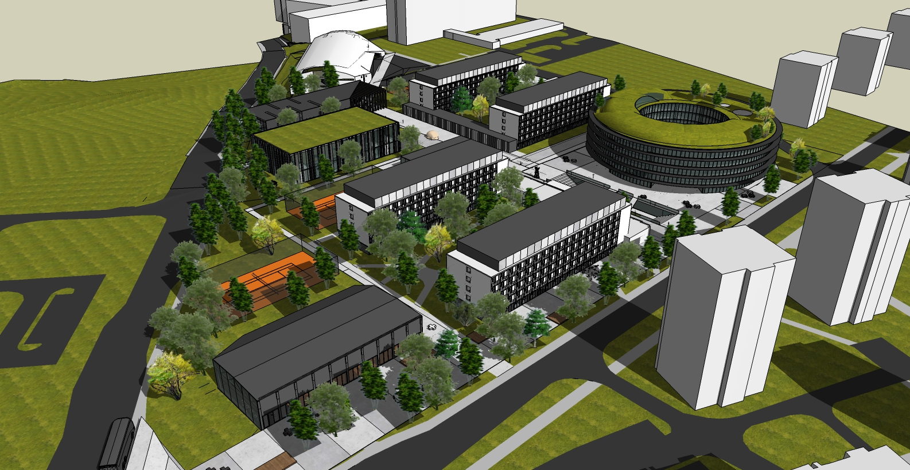

Slide 15

FINANCOVANIE TIP-UPJŠ
Projekty ŠF | Do roku 2022 by projekty ŠF mali byť hlavným zdrojom financovania budovania infraštruktúry TIP-UPJŠ ako i podpory aktivít v oblasti transferu technológií
Štátny rozpočet | Dotačné zdroje MŠ SR vyjadrené cez ozpočet UPJŠ pri zachovaní pravidiel delenia rozpočtu na UPJŠ na základe výkonov
Zahraničné a domáce vedecké projekty | Získanie zahraničných a domácich projektov je nevyhnutnou podmienkou existencie vedeckých tímov v TIP-UPJŠ
Zahraničné a domáce projekty transferu technológií | O tieto zdroje sa bude TIP-UPJŠ uchádzať cez svoje start-up firmy a spolupráce s high-tech priemyslom
Zdroje z hospodárskej činnosti | Tieto zdroje budú generované z hospodárskej činnosti TIP-UPJŠ cez výrobné aktivity vytvorených start-up firiem
Zdroje od investorov | Vstup investorov do malých start-up spoločností (angel investor ....)
Patenty a licencie | Predaj patentov a licencií
Konečným cieľom v oblasti financovania je tvorba zisku pre TIP-UPJŠ ako i pre UPJŠ

Slide 16
